Slide 1
A kontinuitás (folytonosság) törvénye

Slide 2
A kontinuitás törvénye az anyagmegmaradás törvényének áramló ideális kontínuumokra érvényes speciális formája.

Slide 3
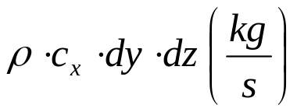
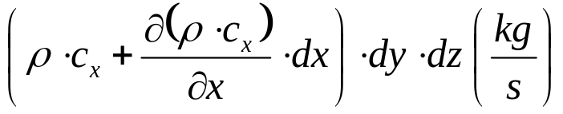
z
y
dz
dy
x
dx
A belépő és a kilépő tömegáram különbsége a kockán belül tárolódik (ha pozitív) illetve csökkenti a kockában lévő tömeget (ha negatív).

Slide 4
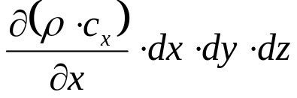
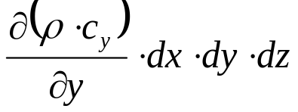
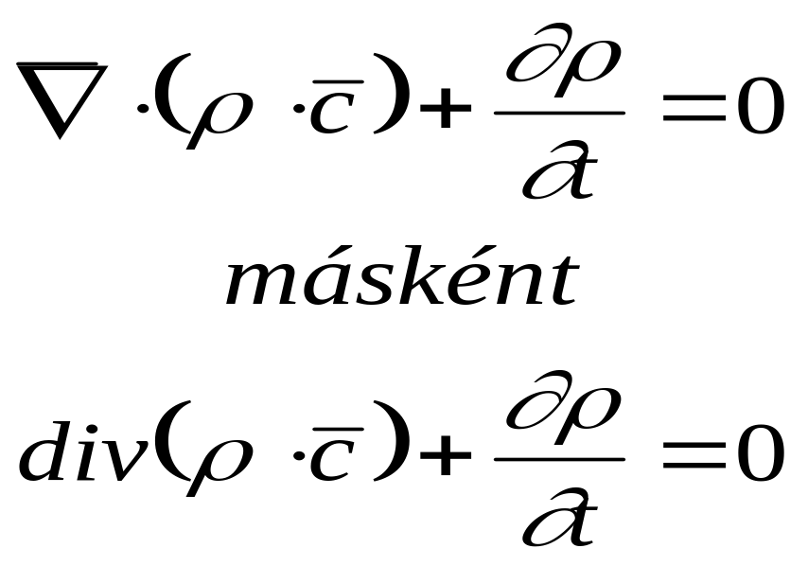
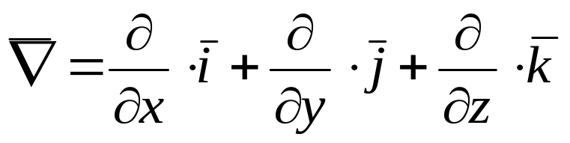
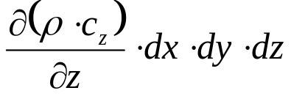
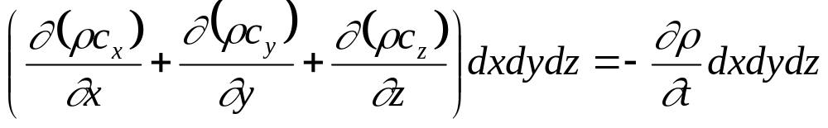
z
-
y
dz
dy
Nabla, elsőrendű deriváló operátor, formális vektorként használatos.
A kontinuitás törvénye a tömegmegmaradás általános fizikai törvényének speciálisan az áramló kontínuumokra vonatkozóan megfogalmazott alakja.
Mint a tömegmegmaradás törvénye általában, a kontinuitás törvénye is korlátozás nélkül érvényes ideális és valóságos kontinuumokra, a felírt formában instacionárius esetben is.
x
dx
A belépő és a kilépő tömegáram különbsége a kockán belül tárolódik (ha pozitív) illetve csökkenti a kockában lévő tömeget (ha negatív).

Slide 5
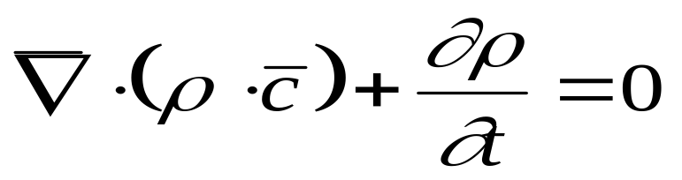
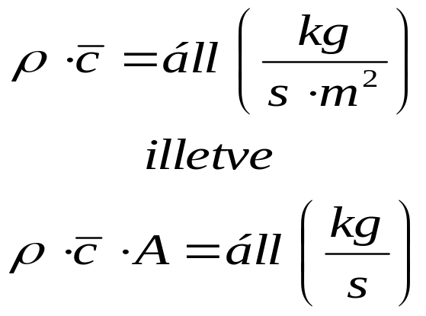
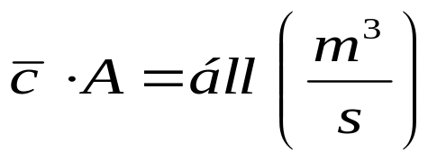
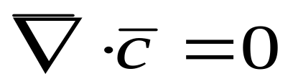
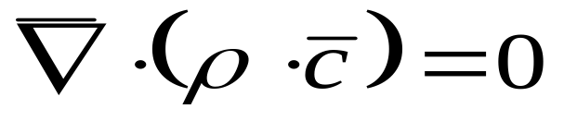
A kontinuitás törvénye speciális esetekben
Csövekben lezajló stacionárius áramlásokra
Összenyomhatatlan közegek csövekben lezajló stacionárius áramlásaira
Stacionárius áramlások esetében
Összenyomhatatlan közegek esetében
A kontinuitás törvénye a felírt formában csak összenyomhatatlan közegek (folyadékok) csövekben lezajló stacionárius áramlásaira érvényes.
A kontinuitás törvénye a felírt formában összenyomható és összenyomhatatlan közegekre egyaránt érvényes, de csak stacionárius esetben.
A kontinuitás törvénye a felírt formában már csak összenyomhatatlan közegekre érvényes, mind stacionárius mind instacionárius esetben.
A kontinuitás törvénye a felírt formában csak csövekben áramló összenyomható és összenyomhatatlan közegek stacionárius áramlására érvényes.

Slide 6
Ellenőrző kérdések (1)
Milyen általános érvényű fizikai törvény speciális megfogalmazása kontinuitás vagy folytonosság törvénye?
Írja fel a kontinuitás törvényét összenyomható közegre! Milyen korlátozással érvényes a felírt összefüggés?
Írja fel a kontinuitás törvényét összenyomhatatlan közeg csövekben történő stacionárius áramlására!
Írja fel a kontinuitás törvényét összenyomható közeg csövekben történő stacionárius áramlására?

